Slide 1
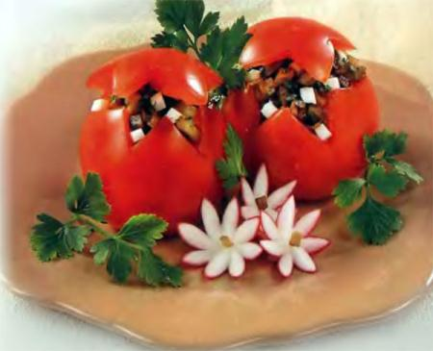
Приготовление блюд из овощей и грибов

Slide 2
Классификация овощей
Корнеплоды: свекла, морковь, редис, репа, хрен, сельдерей, редька;
Капустные овощи: капуста белокочанная, капуста краснокочанная, савойская, брюссельская, пекинская, кольраби;
Луковые овощи: лук репчатый, лук зеленый
Тыквенные овощи: тыква, кабачки, патиссоны, огурцы,
Томатные овощи: помидоры (томаты), баклажаны, перец стручковый (острый и сладкий);
Бобовые: фасоль, бобы, чечевица, зеленый горошек
Зерновые: кукуруза
Салатные, пряные и шпинатные овощи: салат, спаржа, артишоки, ревень.

Slide 3
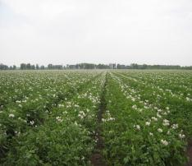
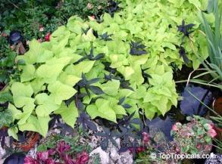
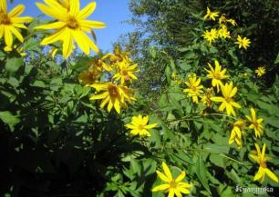
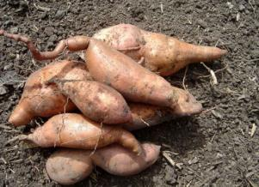
Клубнеплоды: картофель, топинамбур ,батат;

Slide 4
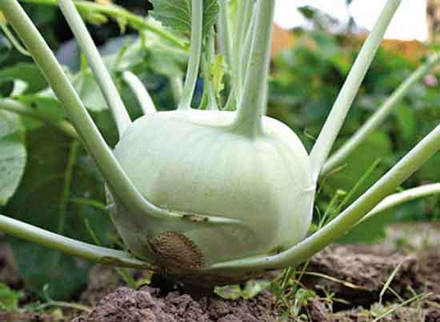
Капустные овощи капуста кольраби

Slide 5
Капуста савойская

Slide 6
Капуста брюссельская

Slide 7
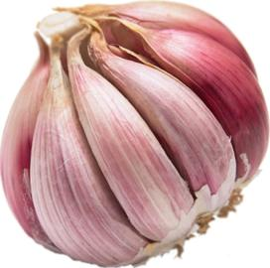
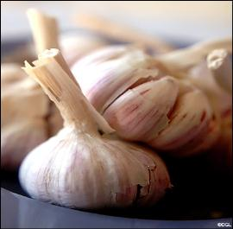
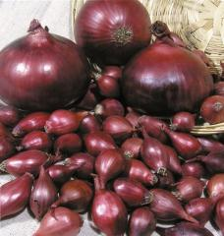
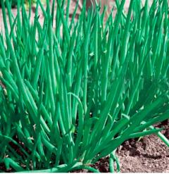
Луковые овощи

Slide 8
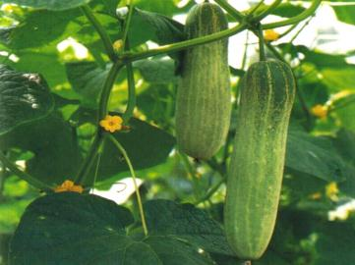
Тыквенные овощи

Slide 9
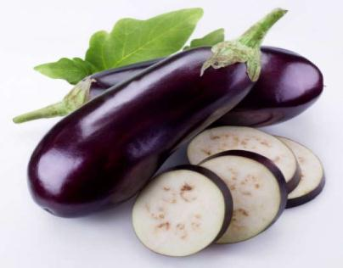
Томатные овощи

Slide 10
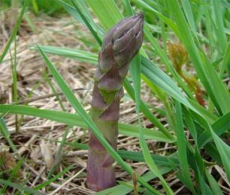
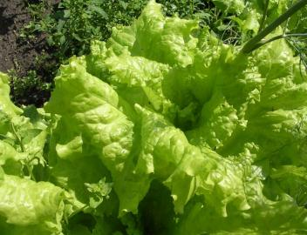
Салатные, шпинатные, пряные овощи

Slide 11
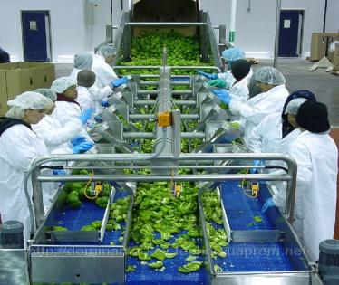
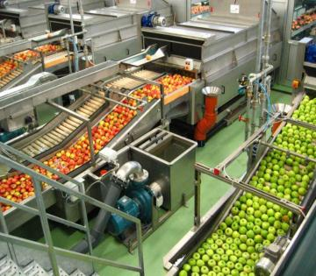
Механическая кулинарная обработка овощей
Сортировка, калибровка овощей.
Мытьё овощей
Очистка овощей
Нарезка овощей

Slide 12
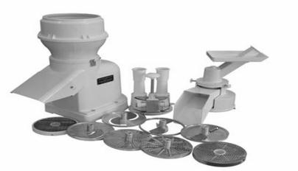
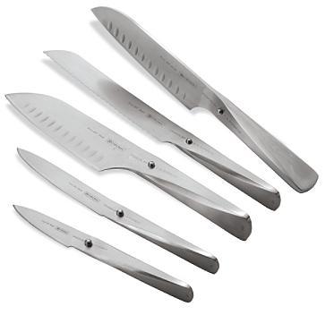
Инструменты для нарезки овощей

Slide 13
Простая нарезка овощей

Slide 14
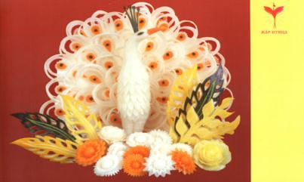
Сложная нарезка овощей

Slide 15
КАРВИНГ
Под словом «КАРВИНГ» в наше время объединено несколько понятий. Но в основе лежит одно. Английское слово « carving» переводится как "резьба", "резная работа". В международном употреблении оно давно стало обозначением художественной резьбы по самым разным материалам.
Искусство «карвинга» по фруктам и овощам возникло на Востоке и за тысячи лет стало частью национальных традиций. Но если резьба по дереву или камню сохраняется веками, то мастер по карвингу в ресторане работает с живым материалом, фруктами и овощами. Такое произведение искусства достойно не меньшего восхищения. Ведь известно каждому, что сервировка играет огромную роль, а красиво оформленное блюдо - важный элемент застолья. Даже простой бантик из лука-порея или цветочек из редиски преображает привычное блюдо.

Slide 16
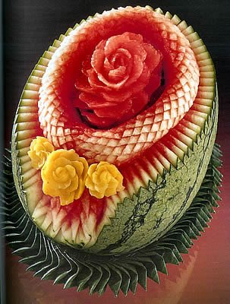
Резьба по арбузу

Slide 17
Розы из свеклы

Slide 18
Композиция из редьки, лимона и огурца

Slide 19
Розы из редьки

Slide 20
Композиция из свеклы, капусты и редьки

Slide 21
Розы из капусты

Slide 22
Очарование редиса

Slide 23
Незабудки из дайкона

Slide 24
Ипомея из дайкона

Slide 25
Лилии из цукини

Slide 26
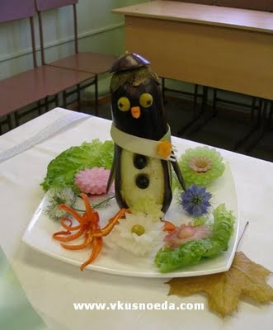
Конкурс мастеров КАРВИНГА

Slide 27
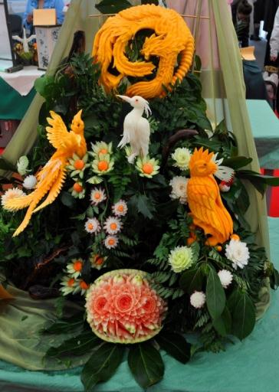
Конкурсные работы

Slide 28
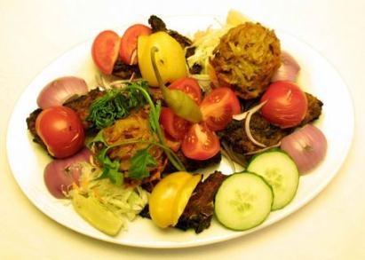
Технология приготовления блюд и гарниров из овощей из овощей

